Slide 1
RÔLE DE LA MDPH DANS LE PARCOURS DE REINSERTION PROFESSIONNELLE DES TRAUMATISES CRÂNIENS
Dr F. QUELARD

Slide 2
Loi du 11 Février 2005, pour l’égalité des droits et des chances, la participation et la citoyenneté des personnes handicapées
Information-conseil
Service public
Evaluation
Droits et Prestations
Accueil
MDPH
Orientation
Guichet unique
Accompagnement
Proximité

Slide 3
Les agents de la MDPH de l’Ain
1 Directeur et 2 Adjoints à la coordination
médicale et à l’instruction
3 Secrétaires de direction
8 Médecins dont 3 vacataires, un Psychologue
1 Référent insertion professionnelle et orientation
médico-sociale
1 Référent parcours scolaire
10 Coordinateurs
16 Instructeurs

Slide 4
Processus d’orientation professionnelle
Dépôt du dossier
Plan personnalisé de compensation
Etude de la demande
Equipe pluridisciplinaire
Propositions
CDAPH
Décision d’orientation Préconisations
Evaluation
Accompagnement
Pré orientation
Formation
Marché du travail
Milieu protégé
SAMSAH-CRLC 01
UEROS/CPO/CRP
Pôle Emploi
ESAT-HM/ESAT
Cap Emploi
Entreprises Adaptées
Entreprises/Secteur Public
Organismes de Formation
SIAE

Slide 5
Etude de la demande
Question : la situation de la personne relève t’elle du champ du
handicap ?
Principe : égalité de traitement des situations et harmonisation
des pratiques au sein de la MDPH
Guides d’appui aux pratiques des équipes pluridisciplinaires des MDPH en matière d’évaluation des besoins et d’élaboration des réponses apportées à la personne handicapée.
Troubles dys. 2014
Troubles du spectre de l’autisme. 2016
Epilepsie et handicap. 2016
Traumatisme crânien et handicap ??

Slide 6
Etude de la demande
Evaluation médicale
Habituellement sur dossier
Certificat médical
Eléments complémentaires :
Fiche de liaison médecin du travail-médecin MDPH
Fiche médicale spécialisée psychiatre
Compte-rendu type bilan ophtalmologique
Bilan neuropsychologique, ergothérapique, orthophonique...
Expertise médicale
Si besoin visite médicale auprès d’un médecin de la MDPH, entretien auprès du psychologue

Slide 7
Etude de la demande
Evaluation médicale
Reconnaissance de la qualité de travailleur handicapé (RQTH)
Article L.5213-1 du Code du Travail : reconnaissance accordée à toute personne dont les possibilités d’obtenir ou de conserver un emploi sont réduites par suite de l’altération d’une ou plusieurs fonctions physique, sensorielle, mentale ou psychique
Durée : 1 à 5 ans, renouvelable

Slide 8
Etude de la demande
Evaluation médicale
Reconnaissance de la qualité de travailleur handicapé (RQTH)
Elle permet :
L’aménagement des conditions de travail, un reclassement en interne
De bénéficier :
des aides de l’AGEFIPH ou du FIPHFP
du soutien du réseau de placement spécialisé Cap Emploi ou du SAMETH
du dispositif légal de l’obligation d’emploi
D’accéder à un contrat de travail aidé, un emploi dans une entreprise adaptée en milieu ordinaire , d’accéder à la Fonction Publique par concours, aménagé ou non, ou par recrutement contractuel spécifique
D’étudier une demande ou de proposer une orientation professionnelle

Slide 9
Etude de la demande
Evaluation médicale
Taux d’incapacité
Guide-barème pour l’évaluation des déficiences et incapacités des personnes handicapées (décret du 4/11/1993 modifié en 2007)
Fondé sur l’analyse des déficiences et de leurs conséquences dans la vie quotidienne (domestique, sociale, professionnelle...)
Durée prévisible des conséquences au moins égale à 1 an
Exprimé sous forme de fourchette :
Taux < à 50% : trouble léger à modéré
Taux 50% - 79% : trouble important entraînant une gêne notable dans la vie sociale de la personne. Autonomie conservée pour les AVQ
Taux ≥ 80% : trouble grave entraînant une entrave majeure dans la vie quotidienne avec perte de l’autonomie individuelle

Slide 10
Etude de la demande
Evaluation socio-professionnelle
Rôle du Référent insertion professionnelle (RIP)
Etude sur dossier
Formulaire de demande
Fiche de parcours professionnel. CV
Contrat d’engagement réciproque RSA
Bilan d’accompagnement (SAMSAH, SAVS...)
...
Si besoin, contact téléphonique avec la personne
entretien projet de vie (Handicap Emploi)

Slide 11
Equipes pluridisciplinaires
Professionnels ayant des compétences médicales ou paramédicales, des compétences dans les domaines de la psychologie, du travail social, de la formation scolaire et universitaire, de l’emploi et de la formation professionnelle
Evaluation des besoins de compensation liés au handicap
Eligibilité aux différentes aides
Elaboration des propositions d’orientations médico-socio-professionnelles.
Eléments concourant à définir l’employabilité

Slide 12
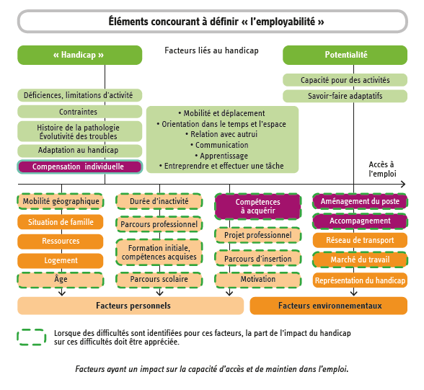

Slide 13
Equipe pluridisciplinaire
Orientation professionnelle 1ère demande
Pour Qui : PH sans emploi, demande imprécise...
Qui : MDPH : RIP, Médecin référent
Partenaires : Référent ORSAC, Pôle Emploi, Cap Emploi,
Mission Locale Jeunes, IDEO...
Fréquence : 1 fois/semaine
Propositions :
Orientation vers SAMSAH-CRLC 01, UEROS-TC, CPO, Perspectives Jeunes de l’ADAPT...
Accompagnement par Cap Emploi, MLJ, Orsac Insertion via le dispositif Prestation Ponctuelle Spécifique (PPS)...
Orientation vers une Entreprise Adaptée (EA)
Recherche directe d’emploi : Pôle Emploi
Entretien Individuel d’Insertion Professionnelle : Handicap Emploi
...

Slide 14
Equipe pluridisciplinaire
Formation professionnelle
Pour Qui : PH dont le projet professionnel est plus élaboré, la
demande plus précise...
Qui : Idem + Référent de l’ADAPT, psychologues du travail de Pôle Emploi...
Fréquence : 1 fois/mois
Propositions :
Pré orientation, UEROS-TC, SAMSAH-CRLC 01...
Evaluation psychotechnique par l’EOS de Pôle Emploi (Prestation d’Orientation Ponctuelle Spécialisée)
Formation en Centre de Rééducation Professionnelle
...

Slide 15
Equipe pluridisciplinaire
Orientation professionnelle salariés
Pour Qui : PH dans l’emploi
Qui : RIP, Médecin, IDEO
Fréquence : 1 fois toutes les 3 semaines environ
Propositions :
Maintien en milieu ordinaire + précisions/SAMETH, CARSAT, FONGECIF, IDEO...
Contrat de Rééducation Professionnelle en Entreprise (CRPE)
...

Slide 16
Equipe pluridisciplinaire
Orientation médico-sociale
Pour Qui : PH loin de l’emploi ou de la formation professionnelle, ou
demande d’orientation en ESAT, vers un SAMSAH
Qui : MDPH : RIMS, Médecin, psychologue
Partenaires : 2 représentants de structures médico-sociales/ ESAT, SAVS...
Fréquence : 1 fois/semaine
Propositions :
UEROS-TC
SAMSAH-CRLC 01
ESAT-HM, ESAT
SAVS
...

Slide 17
Typologie des difficultés rencontrées par les équipes pluridisciplinaires
Doute sur la situation et les besoins de la personne
Difficulté à obtenir des informations
Doute sur la situation cognitive, psychique
Doute sur la demande réelle
Difficulté dans la prise de décision
Doute sur les critères d’accès et de renouvellement
Critères d’accès aux ESAT
Critères d’accès aux CRP
Demandes successives de CRP/CPO
Doute sur la capacité de mise en œuvre de la décision
Personnes non motivées, en difficulté
Existence de freins à la reconversion
Accès difficile à certains dispositifs
Déficit de dispositifs capables d’accompagner la personne
Besoins mal couverts (pluri handicap, >50 ans )
Difficulté dans la mise en œuvre de la décision
Temps partiel en ESAT + problématiques santé ou sociales importantes
Difficultés dans la transmission d’informations
Transmission d’informations aux partenaires, à la personne

Slide 18
AUTRES DROITS

Slide 19
Allocation Adulte Handicapé (AAH)
Objectif : assurer un revenu minimum à une personne en situation
de handicap ne pouvant pas exercer une activité
professionnelle suffisante
Condition d’obtention : Taux d’incapacité ≥ 80%
TI 50-79% et restriction substantielle et durable pour l’accès à l’emploi compte tenu du handicap (RSDAE)
Durée : AAH-80% : 1 à 10 ans, renouvelable
AAH 50 à 79% : 1 à 5 ans, renouvelable
Complément de ressources (CPR)

Slide 20
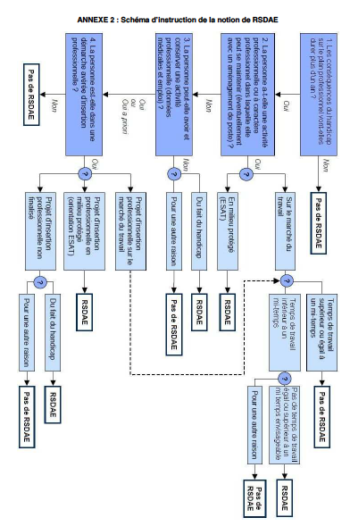

Slide 21
Prestation de compensation du handicap
Objectif : couvrir une partie des besoins de compensation en lien avec des charges liées au handicap :
Acquisition d’aides techniques
Aménagement de logement ou de véhicule
Frais de transport
Intervention d’aides humaines
Aide animalière
Charges spécifiques ou exceptionnelles
Validité : variable suivant l’élément concerné

Slide 22
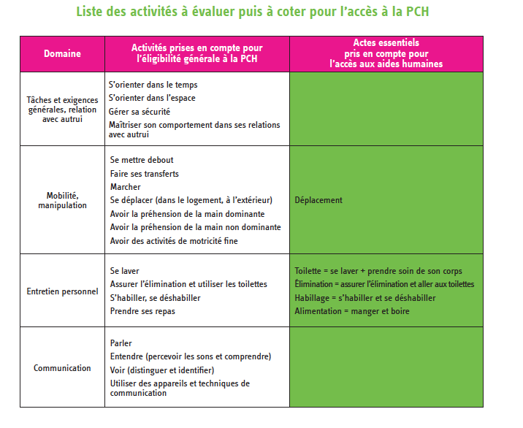

Slide 23
Carte d’Invalidité (CI)
Objectif : attester que la personne est reconnue
handicapée
Condition d’obtention : Taux d’incapacité ≥ 80%
Avantages :
Priorité d’accès aux places assises dans les transports en commun, dans les établissements accueillant du public, dans les files d’attente...
Exonération de la redevance audio-visuelle et demi part fiscale supplémentaire
Réductions tarifaires par certains organismes
Mentions possibles :
Besoin d’accompagnement
Cécité
Validité : 1 an à illimitée

Slide 24
Carte Européenne de Stationnement (CES)
Avantage : bénéficier des emplacements
réservés de parking sur l’espace
public et de leur gratuité
Conditions d’obtention :
Périmètre de marche < 200m
Utilisation systématique d’une aide technique manipulée par la main ou d’une prothèse de membre inférieur ou d’un VPH
Dépendance d’une tierce personne pour déplacements extérieurs
Dépendance d’une oxygénothérapie de déambulation
Validité : 1 à 10 ans, renouvelable, parfois illimitée

Slide 25
Carte de Priorité (CP)
Avantages : priorité d’accès aux places assises
dans les transports en commun, dans
les files d’attente et dans les
établissements accueillant du public
Conditions d’obtention :
Taux d’incapacité <80%
Pénibilité de la station debout
Validité : 1 à 10 ans, renouvelable, parfois illimitée

Slide 26
MDPH = AFFAIRE DE TOUS
Agents de la MDPH
Personne handicapée
Droits et Prestations
CDAPH
Entourage familial Représentant légal
MDPH
Partenaires

